Slide 1
Cluster III + FuzzyForecast _2014-12-24-Salx
Презентация

Slide 2
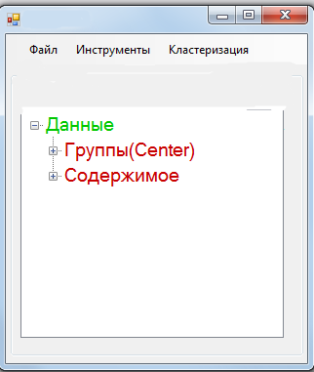
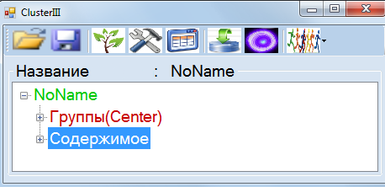
Что из себя представляет ПО “Cluster III”
“Cluster III” - улучшенная версия дипломной программы.

Slide 3
“Cluster III” с точки зрения пользователя
Был полностью переписан интерфейс. Главное меню стало проще в использовании.
Был упрощён импорт данных из “Excel”. Импортировать таблицу можно без предварительной подготовки.

Slide 4
“Cluster III” с точки зрения программиста
Многократно перерабатывался код программы. Он стал чище и структурирование. Стало больше комментариев.
Повышено быстродействие кластеризации центроидным методом.
Повышена устойчивость работы программы.

Slide 5
О новом
Программа “Cluster III” используется в сценарии обработки данных программы
“FuzzyForecast_2014-12-24-Salx”.
Сам сценарий:
1)Поиск аномалий временного ряда
2)Сглаживание аномалий временного ряда
3)Сохранение результата в формате программы“FuzzyForecast_2014-12-24-Salx”.

Slide 6
Поиск аномалий временного ряда
Кластеризуем данные центроидным методом кластеризации на 2 кластера.
Один из кластеров меньшей размерности, чем другой.
Полагаем, что аномалии попали в кластер с меньшей размерности.
Будим называть его аномальным кластером.

Slide 7
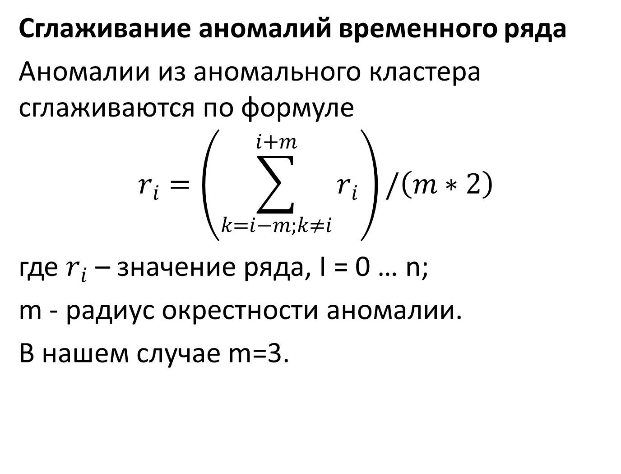
Сглаживание аномалий временного ряда
Аномалии из аномального кластера сглаживаются по формуле
$$r_{i}=\left(\sum_{k=i−m;k≠i}^{i+m}{r_{i}}\right)/\left(m∗2\right)$$
где $r_{i}$ – значение ряда, I = 0 … n;
m - радиус окрестности аномалии.
В нашем случае m=3.

Slide 8
Какие точки из аномального кластера являются аномалиями?
В курсе контроля качества и надежности все критерии качества подразумевают определение аномалии и описание её признаков.
У нас же этот вопрос пока открыт…

Slide 9
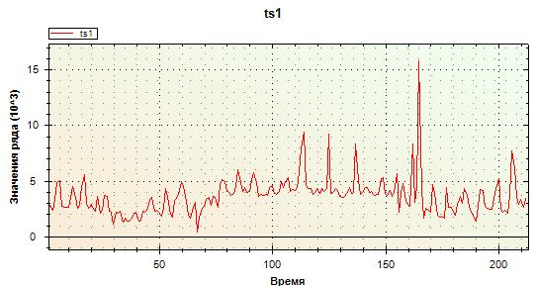
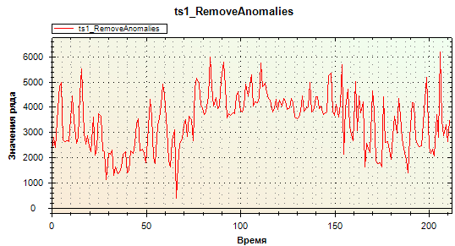
Ради эксперимента данный сценарий был запущен последовательно многократно. Вот результаты.

Slide 10
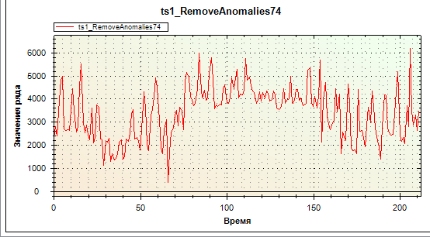

Slide 11

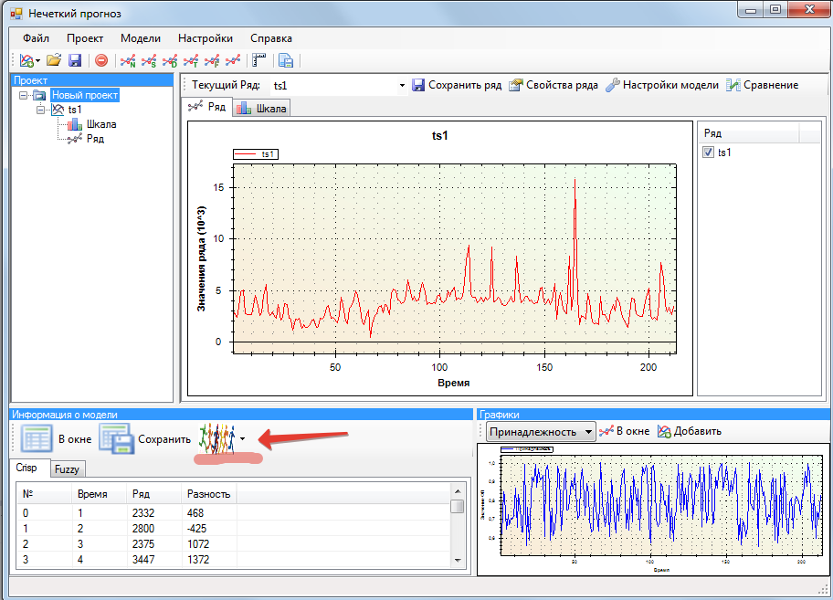
Как это работает - взгляд пользователя
1)Запускаем “FuzzyForecast_2014-12-24-Salx”.
2) Загружаем ряд(ы)
3)Запускаем сценарий в подменю:

Slide 12
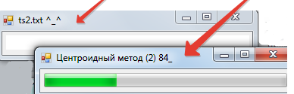
4)Программа спрашивает пользователя - куда сохранить результат.
5)Ждём.
Программа обработает все запущенные ряды:
(1)- название обрабатываемого сейчас ряда,
(2)- прогресс обработки ряда.
(1) (2)

Slide 13
6)Для просмотра результата загрузите в программу конечный ряд.

